Slide 1
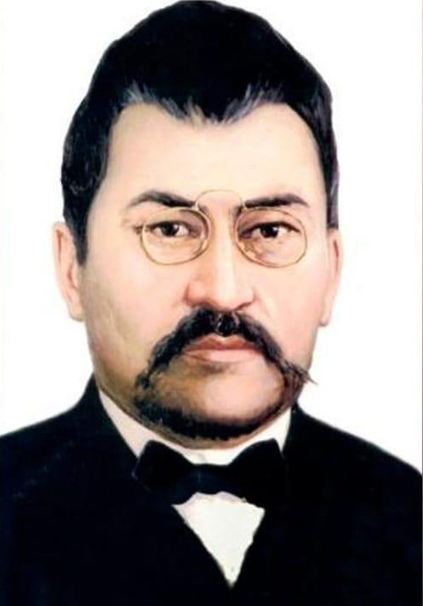
Ахмет Байтұрсынұлы
1873-1938

Slide 2
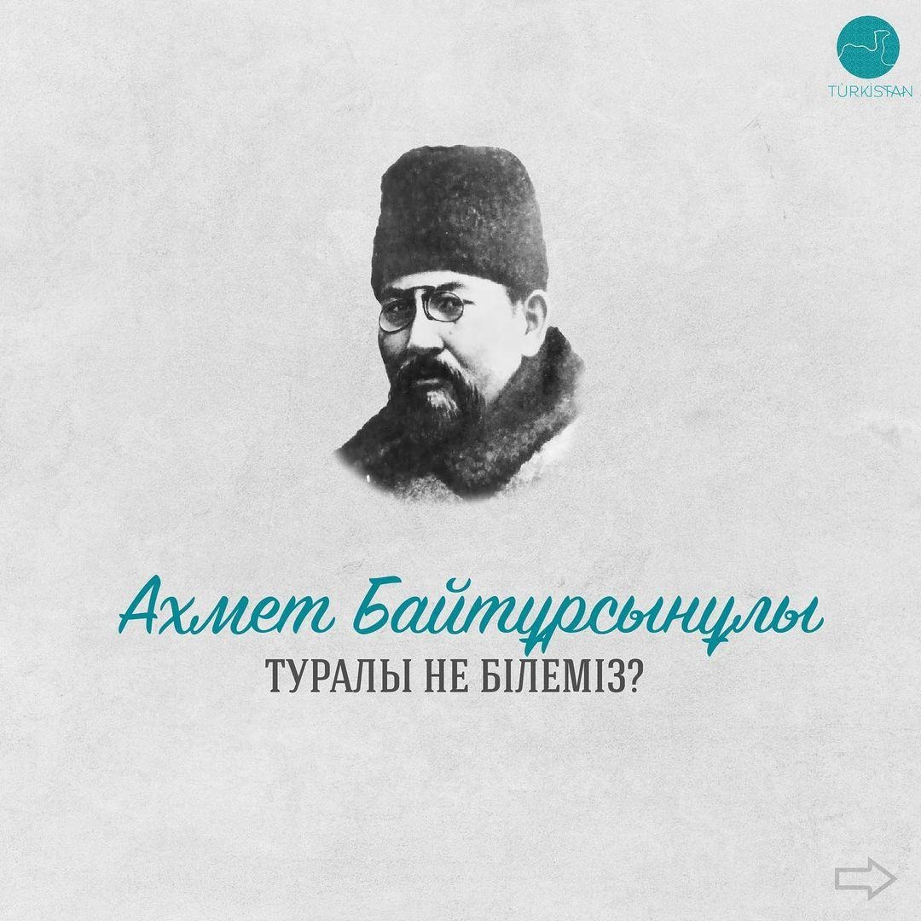

Slide 3


Slide 4
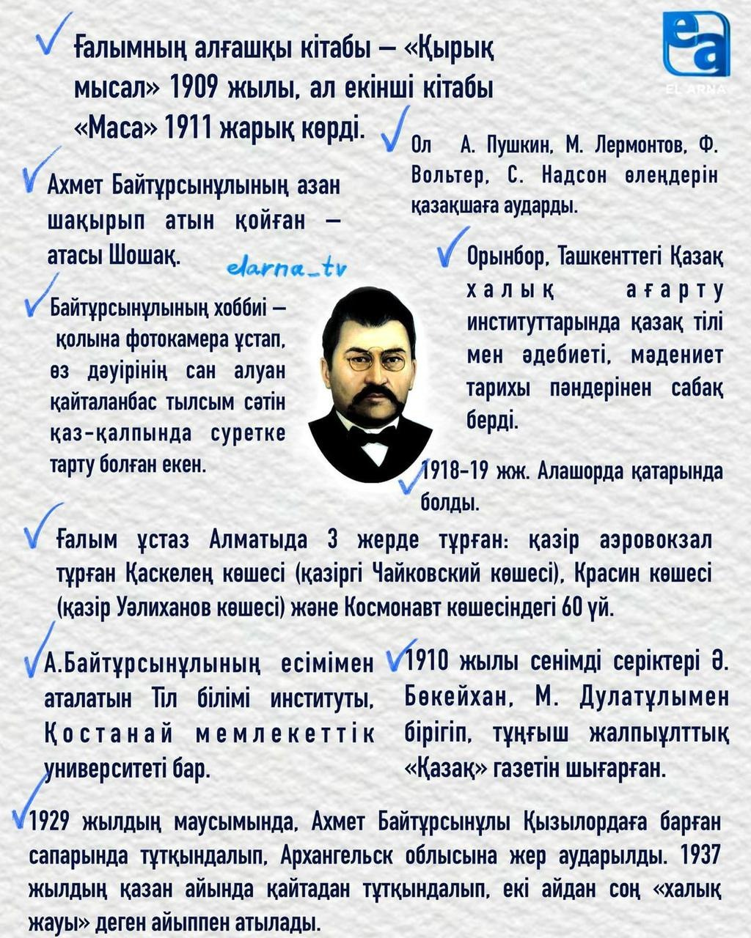

Slide 5
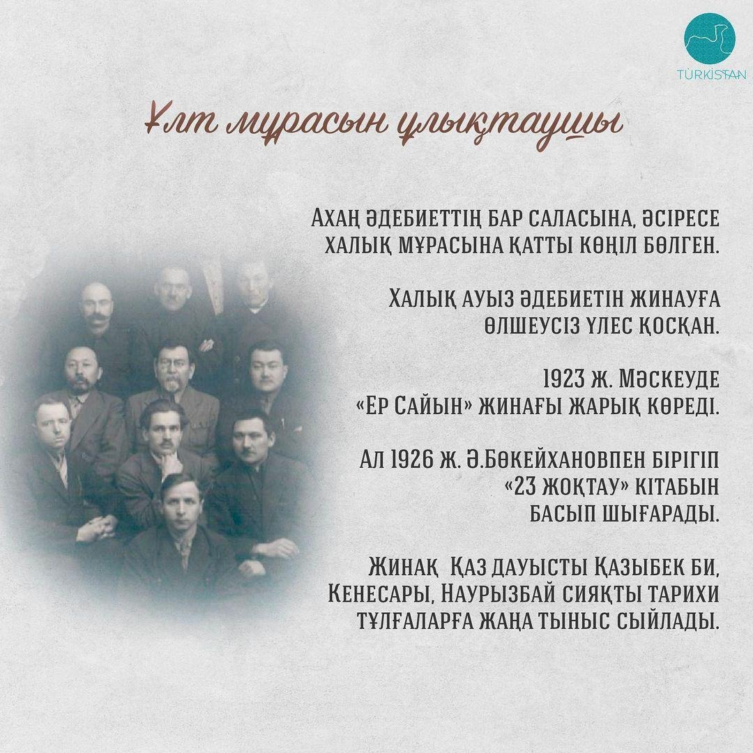

Slide 6
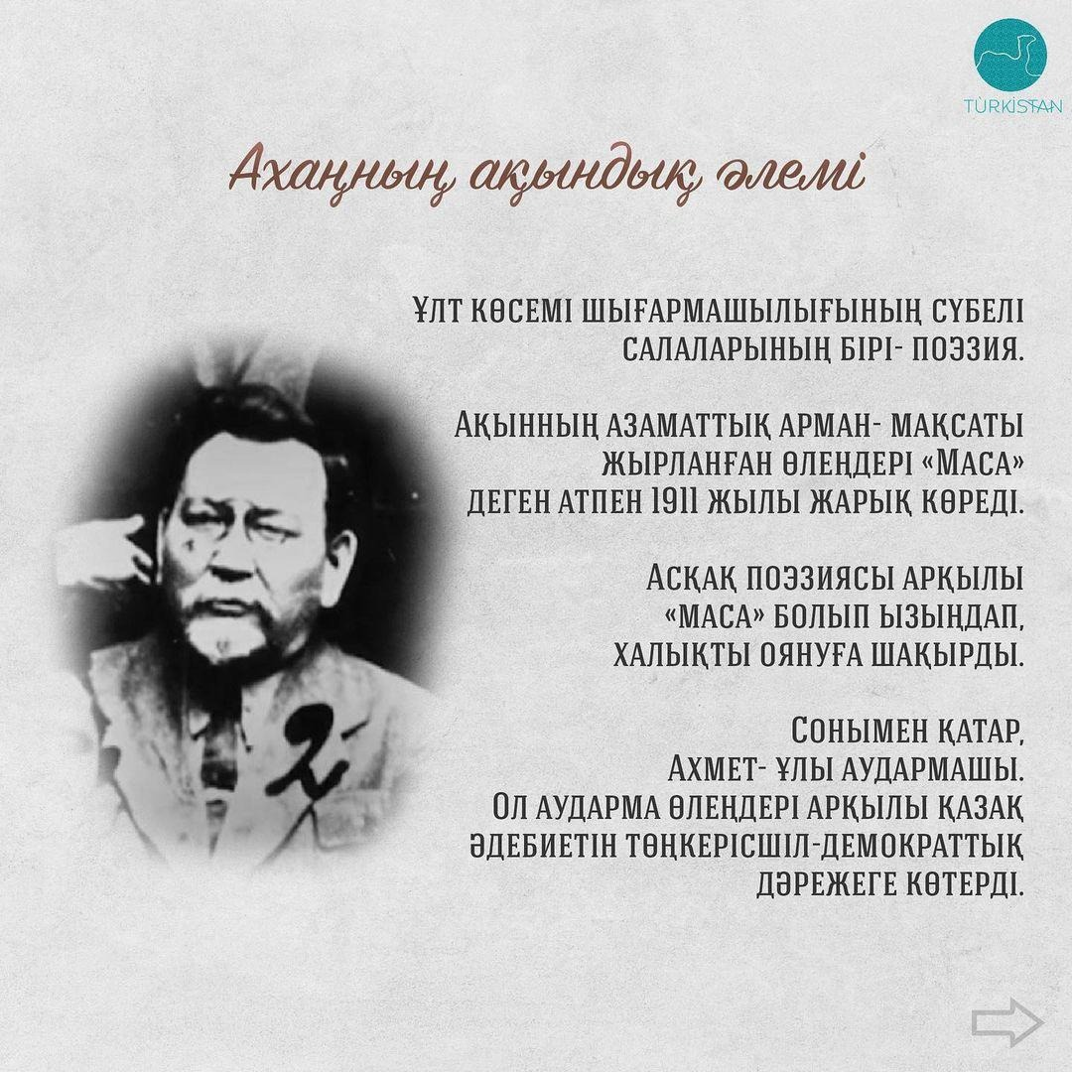

Slide 7
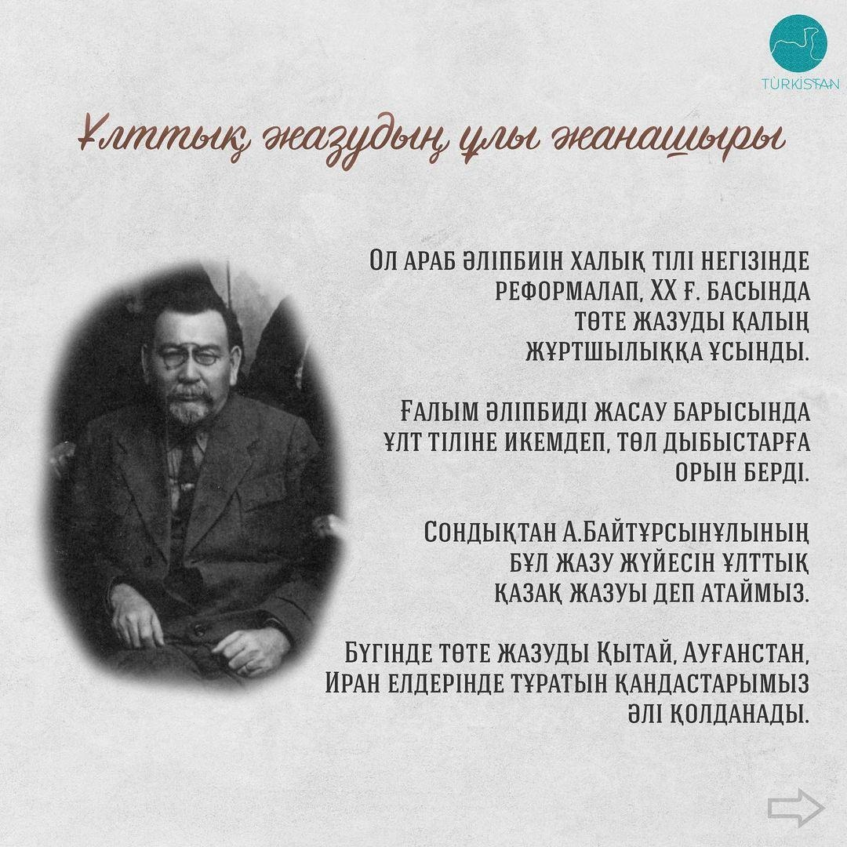

Slide 8
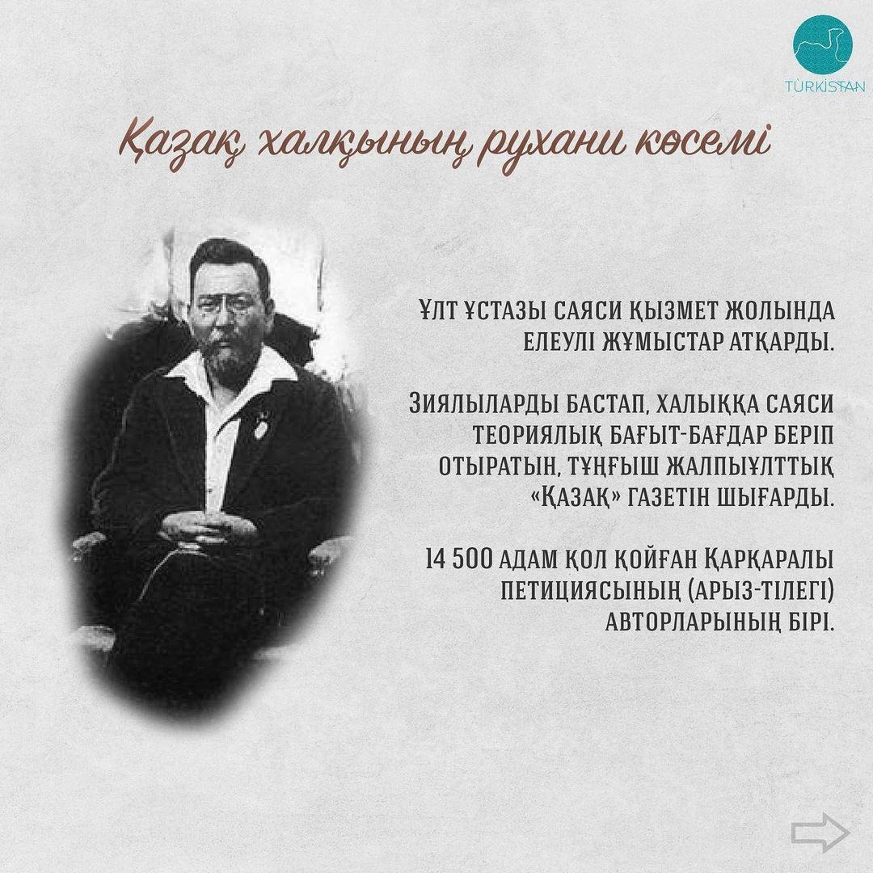

Slide 9
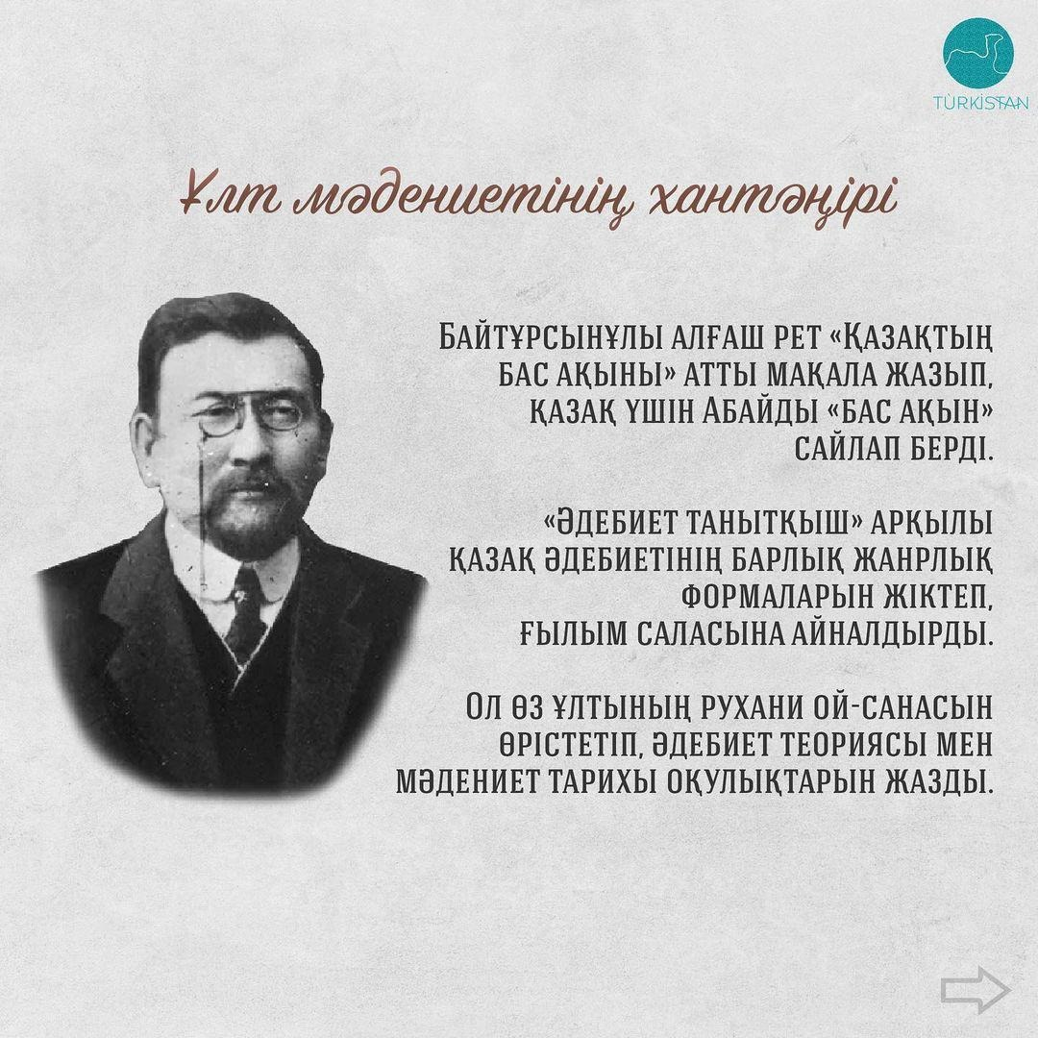

Slide 10
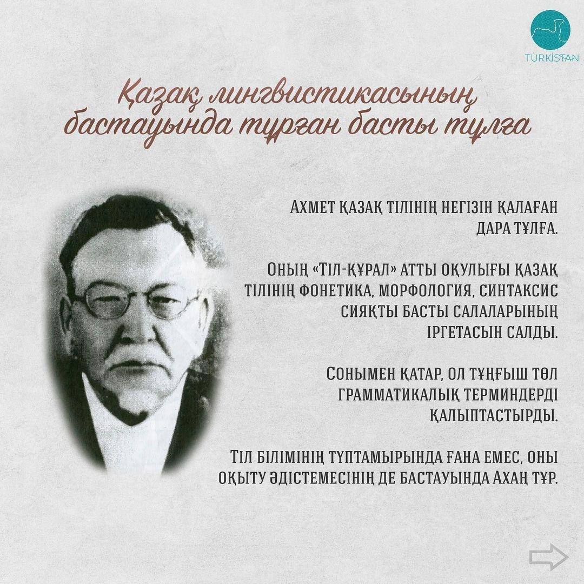

Slide 11
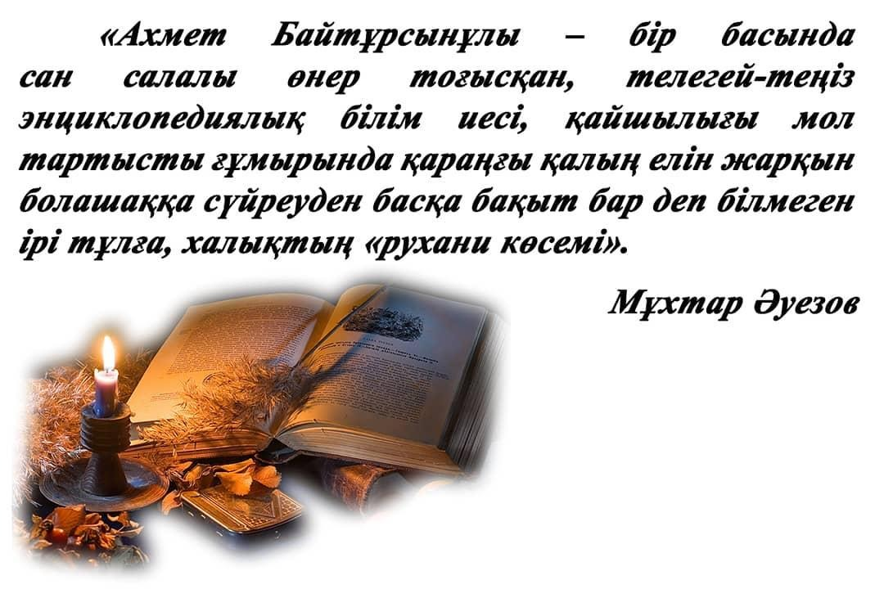

Slide 12
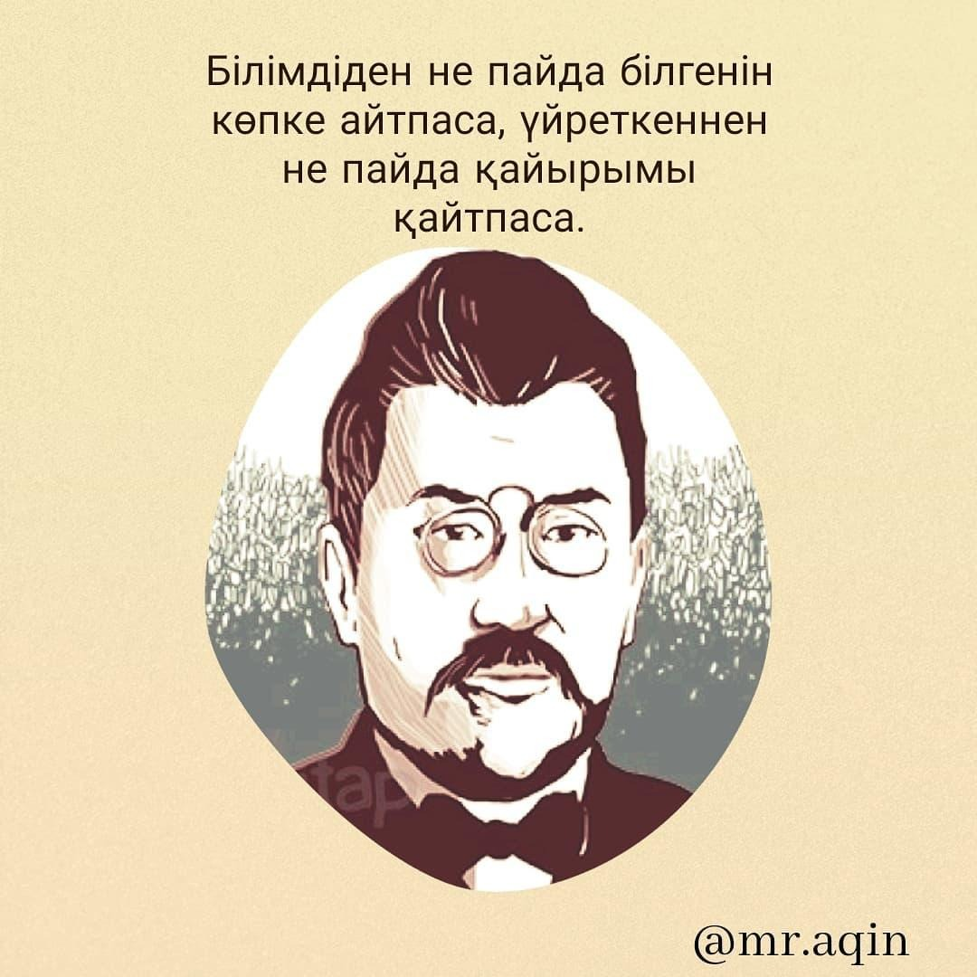

Slide 13
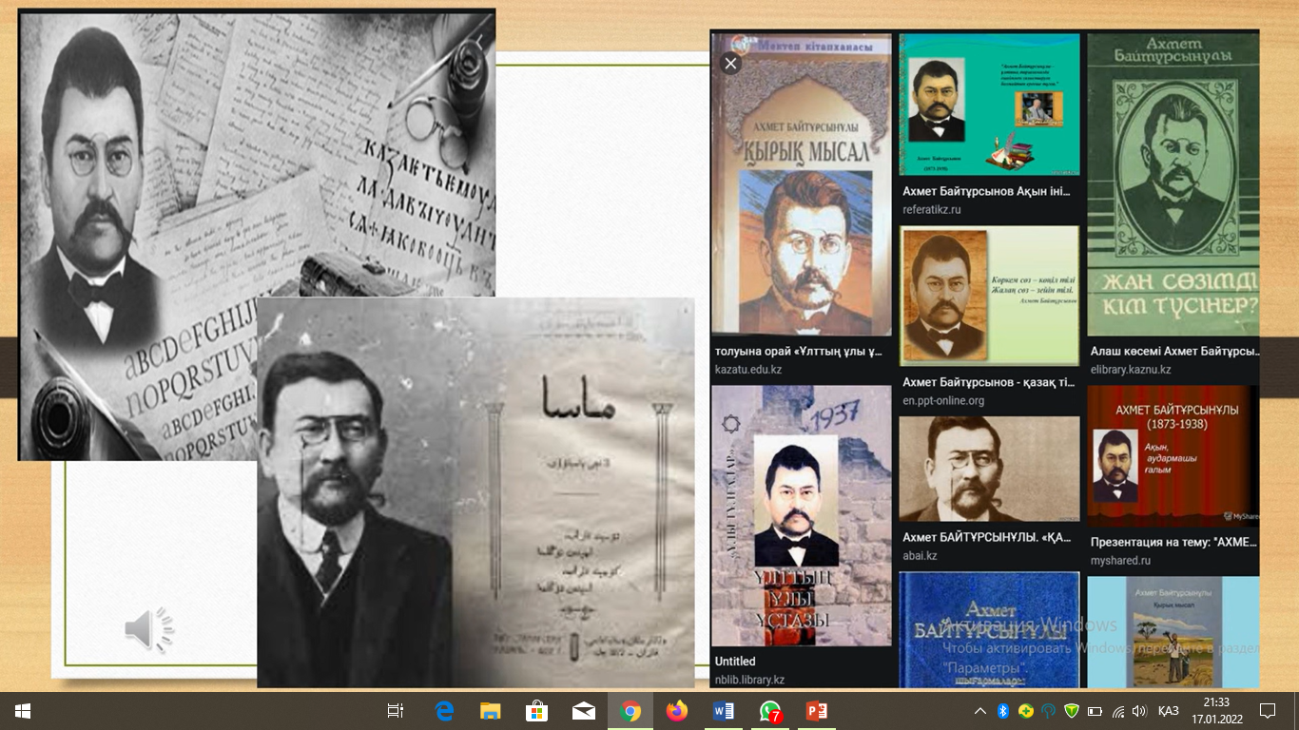

Slide 14
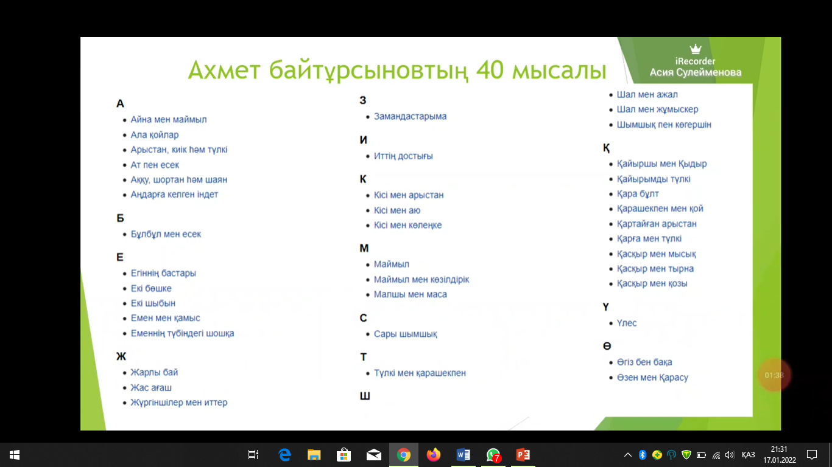

Slide 15
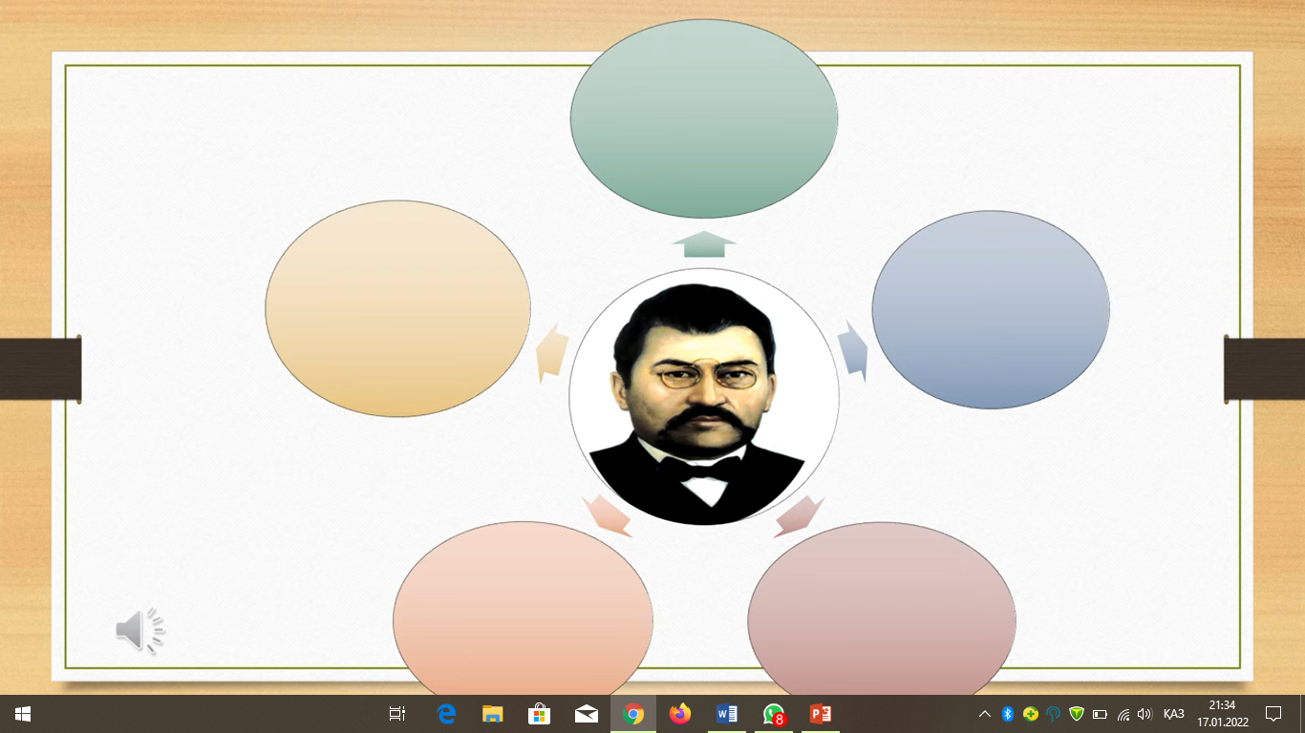

Slide 16
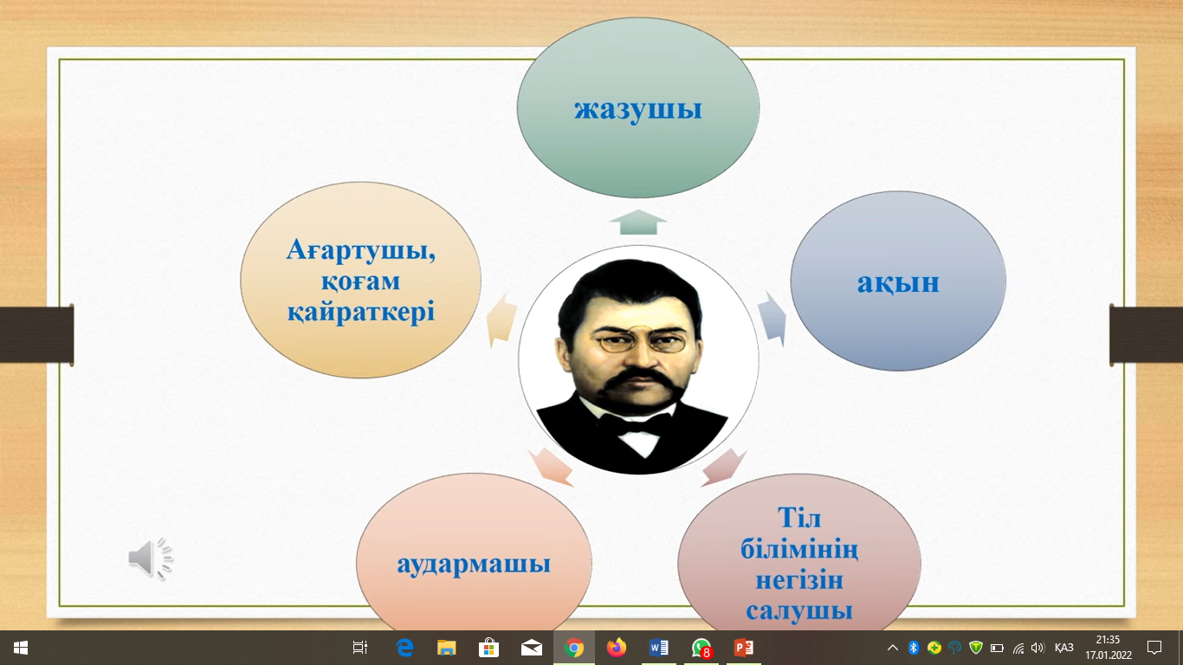

Slide 17
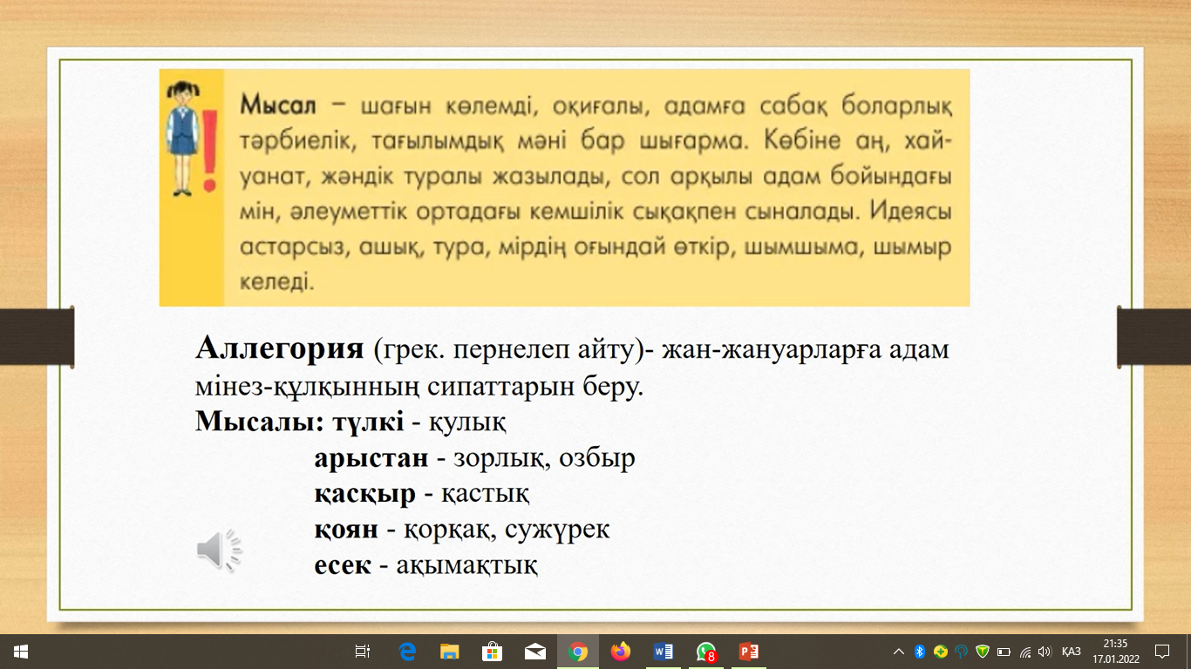

Slide 18
  Ахмет Байтұрсынұлы
  Аққу, шортан һәм шаяан
Жүк алды Шаян, Шортан, Аққу бір күн,
Жегіліп, тартты үшеуі дүркін-түркін.
Тартады Аққу көкке, Шаян кейін,
Жұлқиды суға қарай Шортан шіркін.
Бұлардың машақаты аз болмады,
Жұмысы орнына кеп мәз болмады.
Тартса да бар күштерін аямай-ақ,
Аслан жүк орнынан қозғалмады.
Оншама ол жүк артық ауыр емес,
Құр сырттан «пәлен» деу де тәуір емес.
Жүк бірақ әлі күнге орнында тұр,
Бырыңғай тартпаған соң бәрі тегіс.
* * *
Жігіттер, мұнан ғибрат алмай болмас,
Әуелі бірлік керек, болсаң жолдас.
Біріңнің айтқаныңа бірің көнбей,
Істеген ынтымақсыз ісің оңбас.

Slide 19
